Slide 1
Сортировка данных в таблице Excel

Slide 2
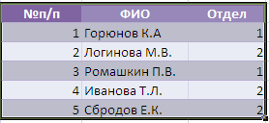
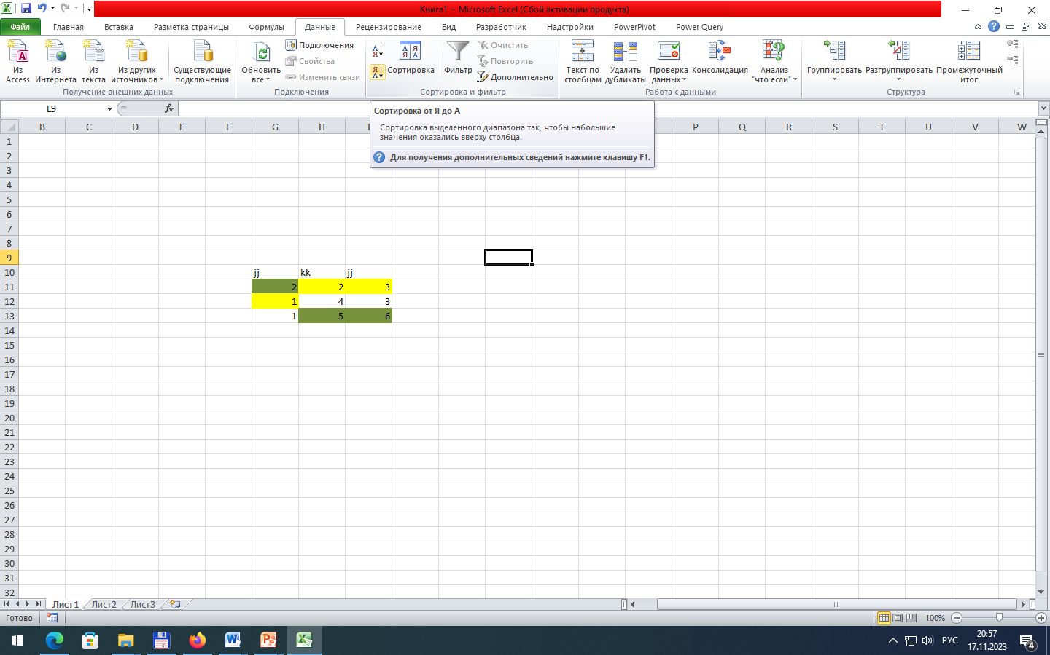
Быстрая сортировка данных
Набор строк в Excel, содержащий
взаимосвязанные данные и определенную
структуру, называется списком.
Такой диапазон можно сортировать.
Для сортировки данных выделите диапазон данных для сортировки (включая заголовки таблицы).
Щелкните кнопку Сортировка возрастанию или Сортировка по убыванию на вкладке Данные-Сортировка и фильтр .
Данные будут отсортированы
по возрастанию/убыванию значений
первого выделенного столбца таблицы.

Slide 3
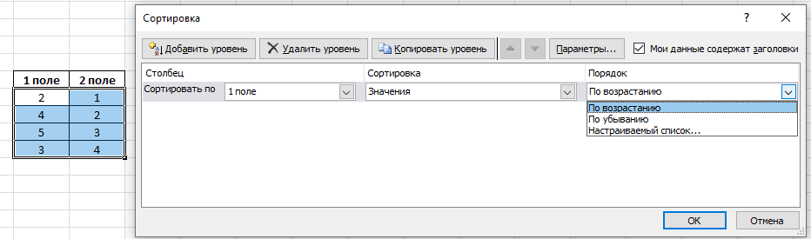
Сортировка таблицы по нескольким полям
1) Выделите диапазон, который нужно отсортировать (включая заголовки таблицы)
2) По правой кнопке мыши выберите команду Сортировка – Настраиваемая сортировка, либо нажмите кнопку на панели Данные - Сортировка и фильтр
3) Выберите из раскрывающегося списка Сортировать по поле, по которому
будет производиться сортировка
Если галочка установлена, то первая строка таблицы расценивается как заголовки и не участвует в сортировке
Выбор поля для сортировки
Кнопки управления уровнями сортировки
Кнопки смены порядка условий сортировки
Параметр переключения сортировки строк на сортировку столбцов

Slide 4
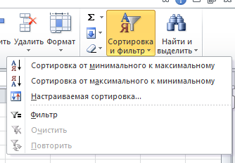
4) Выберите команду Добавить уровень, укажите следующее поле для сортировки и задайте критерии
5) При необходимости поменять порядок сортировки полей, щелкните переключатель Порядок - По возрастанию или По убыванию
6) Повторите эти действия, чтобы отсортировать список по нескольким критериям
7) Установите галочку в поле «Мои данные содержат заголовки», чтобы исключить названия полей (в первой строке) из сортировки.
(Чтобы включить в сортировку названия полей списка, уберите галочку из поля «Мои данные содержат заголовки»)
8) Нажмите ОК.

Slide 5
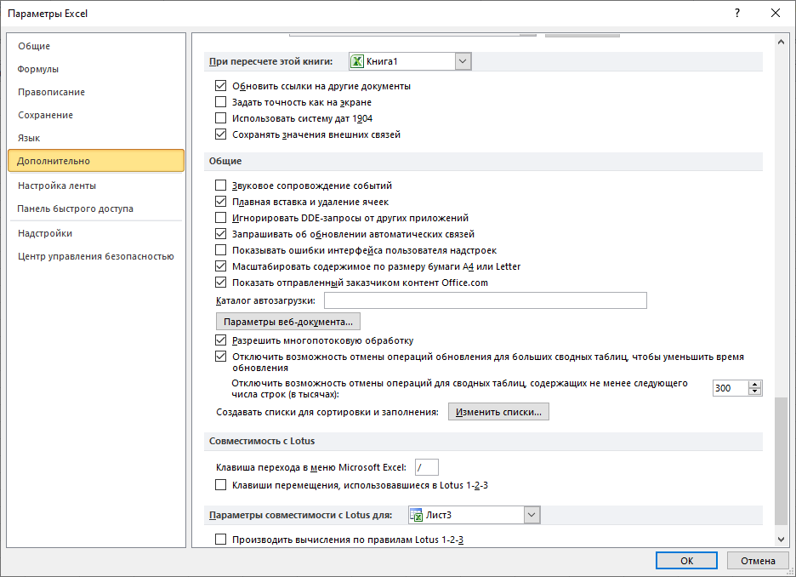
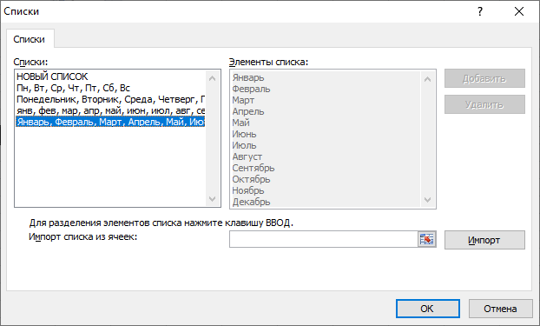
Сортировка таблицы по своему списку
Сортировка может быть произведена по настраиваемым пользовательским спискам, т.е. по определенному пользователем порядку сортировки. (Например, требуется отсортировать данные по отделам – первым идет Бухгалтерия, далее Юридический и т.д.)
Предварительно для создания списка нужно внести элементы в ячейки, выделить их и занести в список по команде кнопка Файл-Параметры-Дополнительно-Изменить списки –Импорт.

Slide 6
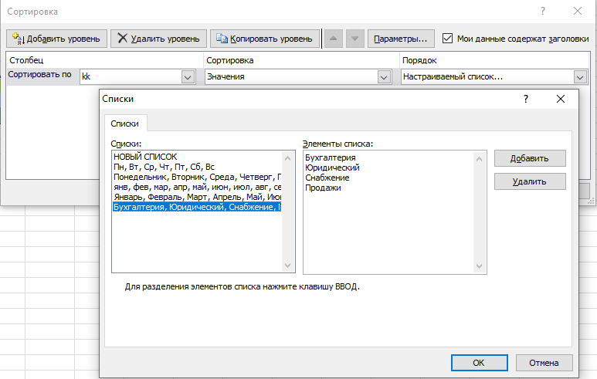
После того, как список создан, данные в таблице могут быть отсортированы по возрастанию/убыванию элементов данного списка. Для этого в окне сортировки в графе Порядок нужно указать, что сортировка будет произведена по Настраиваемому списку.
Среди имеющихся списков нужно выбрать нужный и выполнить сортировку.

